Slide 1


3
古诗词三首
第 三 课时
助读资料
初读感知
品读释疑
结构主旨
课堂拓展
当堂检测

Slide 2

学习目标
1. 正确、流利、有感情地朗读课文，背诵课文。
2. 通过语言文字，融入自己丰富的想象，感悟这首词所描绘的意境。
3. 通过语言文字的训练，感受词中所表现的自然美，感悟作者热爱大自然，关心人民，期盼丰年的思想感情。

Slide 3

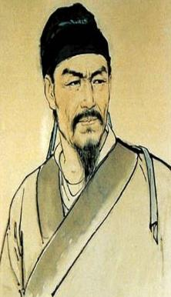
辛弃疾：原字坦夫，后改字幼安，号稼轩，山东东路济南府历城县人。南宋豪放派词人、将领，有“词中之龙”之称。与苏轼合称“苏辛”，与李清照并称“济南二安”。其词艺术风格多样，以豪放为主，风格沉雄豪迈又不乏细腻柔媚之处，现存词六百多首，有词集《稼轩长短句》等传世。

Slide 4


自读提示
请同学们自由朗读古诗，努力读准字音、读通诗句。
Notes:
PPT模板：www.1ppt.com/moban/ PPT素材：www.1ppt.com/sucai/
PPT背景：www.1ppt.com/beijing/ PPT图表：www.1ppt.com/tubiao/
PPT下载：www.1ppt.com/xiazai/ PPT教程： www.1ppt.com/powerpoint/
Word模板：www.1ppt.com/word/ Excel模板：www.1ppt.com/excel/
试卷下载：www.1ppt.com/shiti/ 教案下载：www.1ppt.com/jiaoan/
个人简历：www.1ppt.com/jianli/ PPT课件：www.1ppt.com/kejian/
语文课件：www.1ppt.com/kejian/yuwen/ 数学课件：www.1ppt.com/kejian/shuxue/
英语课件：www.1ppt.com/kejian/yingyu/ 美术课件：www.1ppt.com/kejian/meishu/
科学课件：www.1ppt.com/kejian/kexue/ 物理课件：www.1ppt.com/kejian/wuli/
化学课件：www.1ppt.com/kejian/huaxue/ 生物课件：www.1ppt.com/kejian/shengwu/
地理课件：www.1ppt.com/kejian/dili/ 历史课件：www.1ppt.com/kejian/lishi/

Slide 5


检查自读情况
指名读古诗，同学互评：字音是否正确，句子是否通顺。

Slide 6

西江月·夜行黄沙道中
(宋)辛弃疾
明月别枝惊鹊，清风半夜鸣蝉。
词牌名。
黄沙岭，在江西上饶的西面。
惊动喜鹊飞离树枝。
蝉叫声。
天边的明月升上了树梢，惊飞了栖息在枝头的喜鹊。清凉的晚风仿佛传来了远处的蝉叫声。

Slide 7
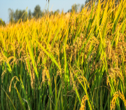
稻花香里说丰年，听取蛙声一片。
在稻花的香气里，人们谈论着丰收的年景，耳边传来一阵阵青蛙的叫声，好像在说着丰收年。

Slide 8
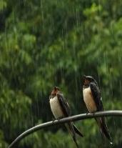
七八个星天外，两三点雨山前。
天空中轻云漂浮，闪烁的星星时隐时现，山前下起了淅淅沥沥的小雨，

Slide 9
土地庙附近的树林。社，土地神庙。古时，村有社树，为祀神处，故曰社林。
往日。
旧时茅店社林边，路转溪桥忽见。
茅草盖的乡村客店。
同“现”，显现，出现。
从前那熟悉的茅店小屋依然坐落在土地庙附近的树林中，山路一转，曾经那记忆深刻的溪流小桥呈现在他的眼前。

Slide 10
1. 《西江月•夜行黄沙道中》诗人在黄沙岭道看到了什么，想到了什么？
《西江月•夜行黄沙道中》描写黄沙岭夜里明月清风、疏星稀雨、鹊惊蝉鸣、稻花飘香、蛙声一片的情景。从视觉、听觉和嗅觉三方面描写，写出夏夜的山村风光，表达了诗人对丰收之年的喜悦和对农村生活的热爱。

Slide 11
2. 《西江月·夜行黄沙道中》表达了作者怎样的思想感情？
《西江月•夜行黄沙道中》突出了诗人丰收之年的喜悦和对田园生活的热爱。

Slide 12

课文结构
清风明月
稻花飘香
蛙声一片
鹊惊蝉鸣
峰回路转
喜丰收
爱田园
西江月•夜行黄沙道中

Slide 13
课文主旨
《西江月•夜行黄沙道中》是南宋人辛弃疾创作的一首吟咏田园风光的词。这首词是辛弃疾被贬官闲居江西时的作品。描写黄沙岭夜里明月清风、疏星稀雨、鹊惊蝉鸣、稻花飘香、蛙声一片的情景。从视觉、听觉和嗅觉三方面描写，写出夏夜的山村风光，表达了诗人对丰收之年的喜悦和对农村生活的热爱。

Slide 14
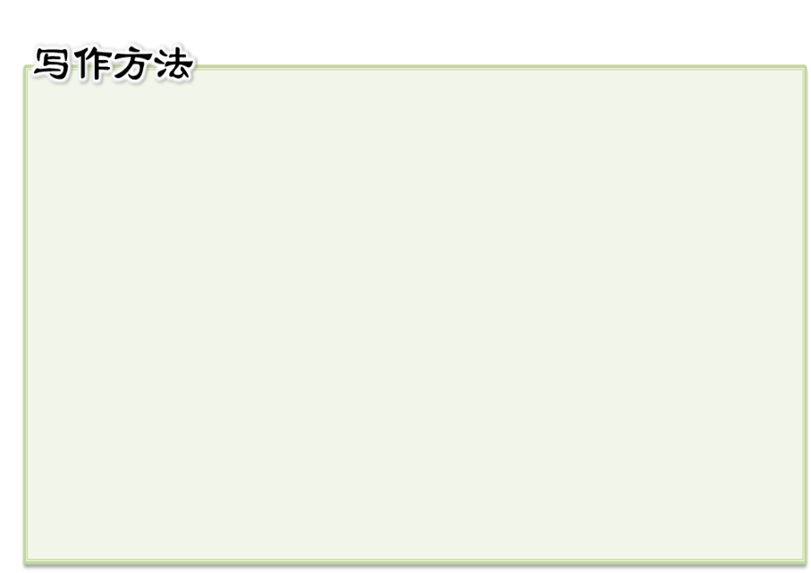
读词语想画面
想象是我们写好作文的一种必备能力，读词语想画面是常用的一种方法。如《西江月•夜行黄沙道中》这首词，通篇写景，好象没有抒情，其实心情的变化已在其中。特别是 “天外”“山前”这两个词语，本来是遥远而不可捉摸的，可是笔锋一转，小桥一过，乡村林边茅店的影子却意想不到地展现在人们的眼前。前文“路转”，后文“忽见”，既衬出了词人骤然间看出了分明临近旧屋的欢欣，又表达了他由于沉浸在稻花香中以至忘了道途远近的怡然自得的入迷程度，相得益彰，通过描写景物和动作，把心理活动给表现出来了，俨然一个夏夜的山村风光纪录短片。

Slide 15
举例：
比如读古诗《六月二十七日望湖楼醉书》“黑云翻墨未遮山，白雨跳珠乱入船。”，看到“翻墨”“跳珠”“乱”脑海中就出现这样的画面：诗人那时是坐在船上。船正好划到望湖楼下。忽见远处天上涌起来一片黑云，就像泼翻了一盆墨汁，半边天空霎时昏暗。这片黑云不偏不倚，直向湖上奔来，一眨眼间，便泼下一场倾盆大雨。只见湖面上溅起无数水花，那雨点足有黄豆大小，纷纷打到船上来，就像天老爷把千万颗珍珠一齐撒下，船篷船板，全是一片乒乒乓乓的声响。船上有人吓慌了，嚷着要靠岸。

Slide 16
练一练：
读《西江月•夜行黄沙道中》“花香里说丰年，听取蛙声一片”中“说丰年”“听蛙声”会想到什么景象？

Slide 17

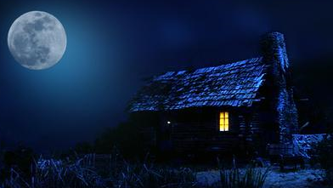
推荐阅读
月夜
【唐】刘方平
更深月色半人家，
北斗阑干南斗斜。
今夜偏知春气暖，
虫声新透绿窗纱。

Slide 18
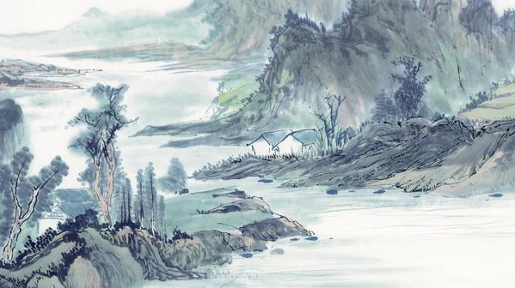
渡荆门送别
【唐】李白
渡远荆门外，来从楚国游。
山随平野尽，江入大荒流。
月下飞天镜，云生结海楼。
仍怜故乡水，万里送行舟。

